Slide 1
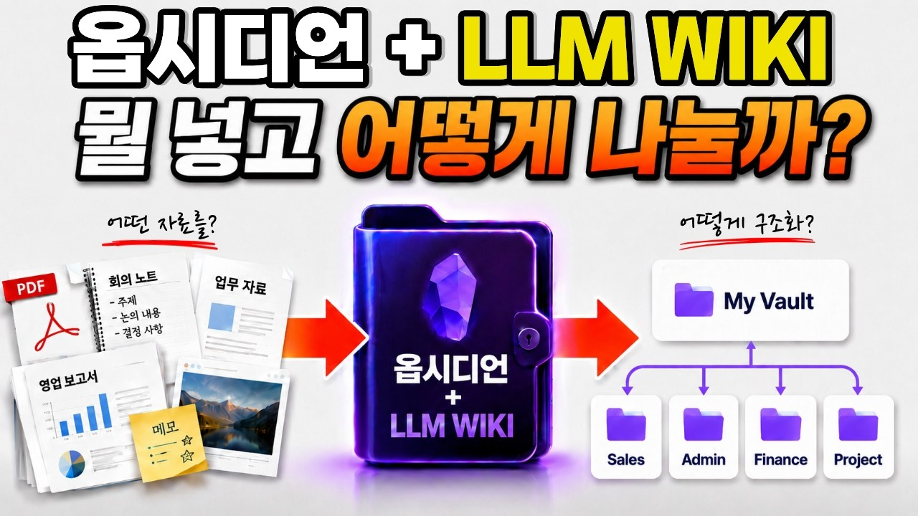
DREAMLABS COLLECTOR
옵시디언 LLM Wiki, 아무 자료나 넣으면 안 됩니다 | LLM Wiki 만들기 전에 꼭 정해야 하는 2가지
본 영상은 Obsidian을 활용한 LLM Wiki 구축 시 핵심적으로 고려해야 할 두 가지 기준, 즉 어떤 자료를 Wiki에 포함할지와 Vault 관리 전략(단일 또는 부서별)에 대해 다룹니다. 특히 AI가 자료를 효과적으로 활용할 수 있도록 단순히 많은 자료를 모으기보다 구조화된 정리가 중요함을 강조합니다. 이 요약은 제공된 영상 메타데이터를 기반으로 추론되었으며, 상세 내용은 영상 시청을 통해 확인이 필요합니다.
CHANNEL
VIDEO ID
칼퇴연구소┃AI생산성
of7Sr3uOlkA
source: https://www.youtube.com/watch?v=of7Sr3uOlkA | video_id: of7Sr3uOlkA | generated: 2026-06-12T16:10:40Z

Slide 2
Executive Summary
영상 시청 전 빠른 정보 습득을 위한 요약
SUMMARY
본 영상은 Obsidian을 활용한 LLM Wiki 구축 시 핵심적으로 고려해야 할 두 가지 기준, 즉 어떤 자료를 Wiki에 포함할지와 Vault 관리 전략(단일 또는 부서별)에 대해 다룹니다. 특히 AI가 자료를 효과적으로 활용할 수 있도록 단순히 많은 자료를 모으기보다 구조화된 정리가 중요함을 강조합니다. 이 요약은 제공된 영상 메타데이터를 기반으로 추론되었으며, 상세 내용은 영상 시청을 통해 확인이 필요합니다.
source: https://www.youtube.com/watch?v=of7Sr3uOlkA | video_id: of7Sr3uOlkA | generated: 2026-06-12T16:10:40Z

Slide 3
Video Structure
영상 구성과 논리 흐름
01
LLM Wiki 만들 때 가장 많이 막히는 질문 (00:00)
02
어떤 자료를 Wiki에 넣어야 할까? (01:22)
03
Wiki를 채우려고 자료를 만들면 안 되는 이유 (01:48)
04
자료를 넣는 3가지 판단 기준 (02:58)
05
자료를 넣을 때 꼭 붙여야 하는 맥락 (05:07)
06
Vault는 하나로 쓸까, 부서별로 나눌까? (07:52)
source: https://www.youtube.com/watch?v=of7Sr3uOlkA | video_id: of7Sr3uOlkA | generated: 2026-06-12T16:10:40Z

Slide 4
Key Ideas
정보게시물로 전환할 핵심 아이디어
01
Obsidian LLM Wiki 구축 전략
02
AI 활용을 위한 지식 관리 시스템
03
자료 선정 및 필터링 기준
04
데이터에 맥락 부여의 중요성
05
Vault 분할 및 통합 관리의 장단점
06
AI 시대의 생산성 및 업무 자동화
source: https://www.youtube.com/watch?v=of7Sr3uOlkA | video_id: of7Sr3uOlkA | generated: 2026-06-12T16:10:40Z

Slide 5
DreamLabs Application
DreamLabs 내부 적용 관점
01
DreamLabs 내부 기술 문서 및 리서치 노트를 Obsidian 기반 LLM Wiki로 구축하는 방안 검토.
02
AI 모델 학습 및 활용을 위한 사내 데이터셋 구성 시, 본 영상에서 제시된 자료 선정 기준 및 맥락 부여 원칙 적용.
03
각 프로젝트 또는 부서별 지식 Vault 분리 또는 통합 관리 전략 수립에 참고.
04
LLM을 활용한 사내 정보 검색 및 요약 시스템 개발 시, 데이터 구조화 및 메타데이터 관리 방안에 대한 인사이트 확보.
05
AI 생산성 도구 도입 및 활용 교육 시, 지식 관리의 중요성 강조 자료로 활용.
source: https://www.youtube.com/watch?v=of7Sr3uOlkA | video_id: of7Sr3uOlkA | generated: 2026-06-12T16:10:40Z

Slide 6
Verification Required
모델 추론/metadata 한계/원본 확인 필요
01
자료를 Wiki에 넣을 때 제시되는 구체적인 "3가지 판단 기준" (02:58).
02
자료에 "꼭 붙여야 하는 맥락"의 상세 내용 및 예시 (05:07).
03
Vault를 "따로 나눠야 하는 경우"에 대한 구체적인 시나리오와 장단점 (11:17).
04
영상에서 언급되는 "전자책"의 내용 및 LLM Wiki 구축에 대한 추가 정보 (13:29).
05
AI가 읽고 활용할 수 있는 "구조로 정리하는 방법"에 대한 구체적인 설명.
source: https://www.youtube.com/watch?v=of7Sr3uOlkA | video_id: of7Sr3uOlkA | generated: 2026-06-12T16:10:40Z

Slide 7
Source & Download Metadata
게시물과 문서 산출물 추적 정보
METADATA
Title: 옵시디언 LLM Wiki, 아무 자료나 넣으면 안 됩니다 | LLM Wiki 만들기 전에 꼭 정해야 하는 2가지
Channel: 칼퇴연구소┃AI생산성
Video ID: of7Sr3uOlkA
Source URL: https://www.youtube.com/watch?v=of7Sr3uOlkA
Playlist ID: PLHwM6idVO2zyqi2IZeDAiP5QBqRXd2Zyh
Generated at: 2026-06-12T16:10:40Z
Source basis: metadata_and_model_inference
source: https://www.youtube.com/watch?v=of7Sr3uOlkA | video_id: of7Sr3uOlkA | generated: 2026-06-12T16:10:40Z

